Slide 1

飞镖兵种项目26赛季规划
突破·极致·创新
项目组组长：胡天齐 机械责任人：邹静雯、徐洋 电路责任人：艾子智 嵌软责任人：郭展成 算法负责人：胡天齐
Notes:
单击此处添加文本

Slide 2
目录
1 规划分析（参考赛季规划中兵种对应部分）
2 项目时间轴（参考赛季规划中对应部分的格式（仅格式参考）
3 规划需求预算（参考赛季规划中对应部分的格式（仅格式参考）

Slide 3
1.1 战术定位分析
结合规则解读文字稿，展现战术定位，2个部分
1，核心定位综述
2，硬件与规则适应性分析
1~2面即可，纯文字尽可能少
Notes:
单击此处添加文本

Slide 4
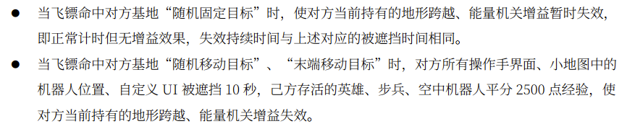
1.1 战术定位分析
飞镖命中伤害整体降低，在新赛季更具战略性，被赋予了重要的“反制”属性。
增益压制
- 规则： 命中基地（除固定目标外）时，将强制使对方当前持有的地形跨越增益（高地）及能量机关增益（大/小符）失效。
视野遮挡与基地开甲
- 视野遮挡： 移动目标命中后的遮挡10秒
- 基地护甲展开：
- 固定/随机固定目标累计命中 4 发。
- 随机/末端移动目标命中 1 发。
Notes:
单击此处添加文本

Slide 5
1.1 战术定位分析
总之：需要对随机移动靶/末端移动目标进行命中
发射窗口内3-4次发射
Notes:
单击此处添加文本

Slide 6
1.2 规则分析
分析编号 | 规则改动点 | 对应战术定位 | 履职能力功能上限
改动1 | 发射窗口增大 | 迅速反制 | 30s 发射3-4枚飞镖
改动2 | 伤害降低 | 利用机制而非伤害 | 战术上不应依赖飞镖造成大量伤害
改动3 | 增加末端移动靶 |  | 末端制导能力
Notes:
单击此处添加文本

Slide 7
1.2 规则解读 —— {规则分析编号}
压缩成1~2面PPT，完整的点出具体编号为什么这么分析，
文字可以讲的时候用演讲者模式
纯文字尽可能少
可以只挑最重要的1~2个编号进行分析

Slide 8
1.2 规则解读 ——改动1
发射窗口增长10s
有更多换弹时间，规则意图为一次发射窗口发射更多飞镖
原来：
~9s换弹
预期：
~6s换弹
红色：发射-结束
黄色：换弹

Slide 9
1.2 规则解读 ——改动2
普遍伤害降低，增加末端移动靶
末端移动靶在发射1.2s之后完成，此时处于飞镖下降阶段
对末端制导提出要求

Slide 10
1.3 功能需求清单
分析总表，需要有
需求ID | 功能模块 | 需求背景价值 | 需求目标（需量化） | 需求优先级 | 负责人
需求1 | 镖架、非制导镖 | 缩短换弹时间 | 换弹时间~9s->~6s | t1 | 邹静雯
需求2 | 镖架底盘改进 | 简化结构，增强稳定性 | 重量减轻10% | t3 | 邹静雯
需求3 | 制导镖镖体 | 空气动力学、结构刚性 | 保护内部电路系统 | t1 | 徐洋
需求4 | 制导镖主控 | 传感器、控制器 | 信号稳定 | t1 | 艾子智
需求5 | 制导镖视觉识别和控制 | 视觉识别 | 视觉90fps+ | t1 | 胡天齐
需求6 | 完整流程和参数调试 | 准确性和稳定性 | 随机固定靶80%命中率 随机移动靶40%命中率 | t1 | 郭展诚

Slide 11
机械部分
邹静雯

Slide 12
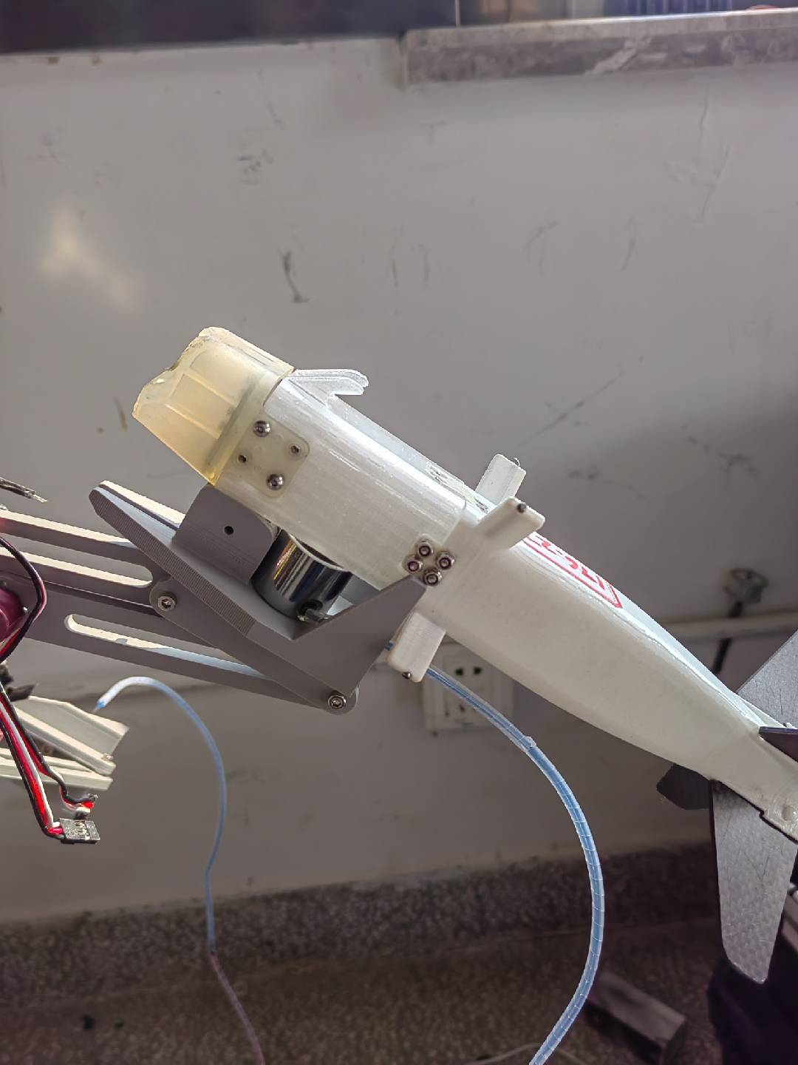
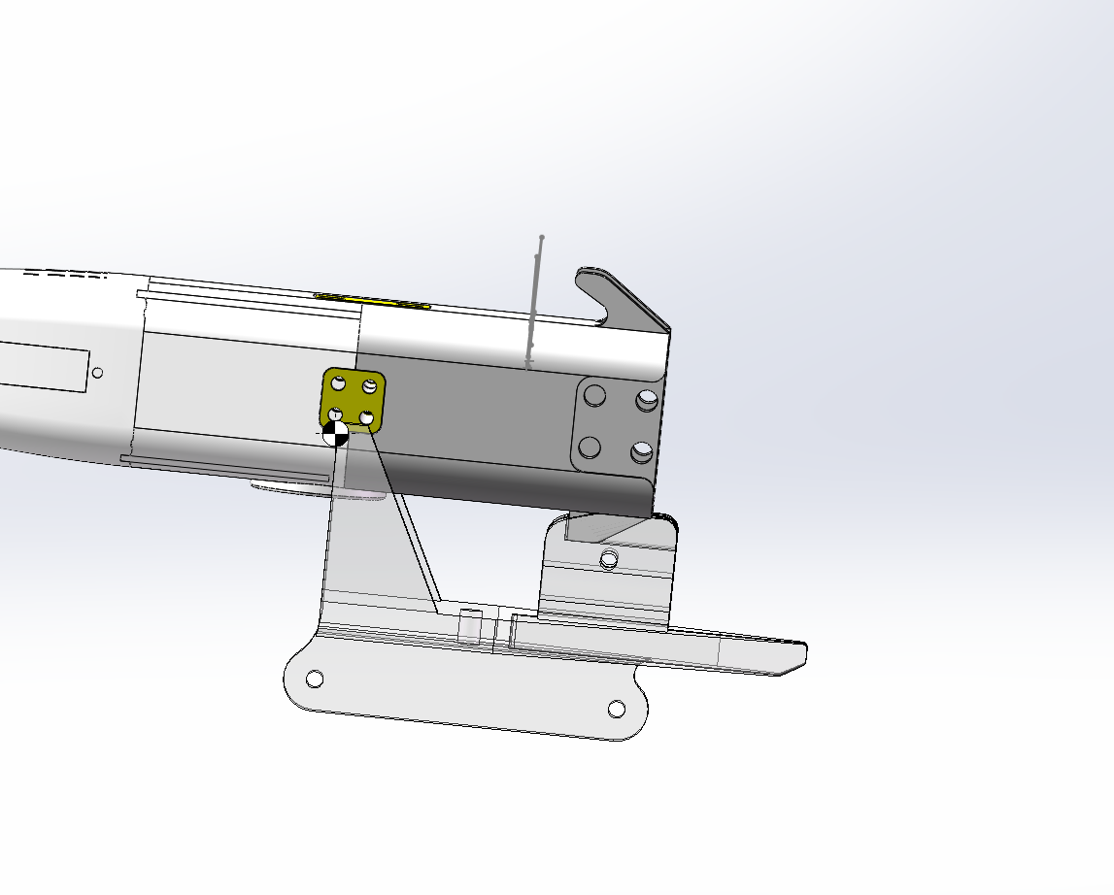
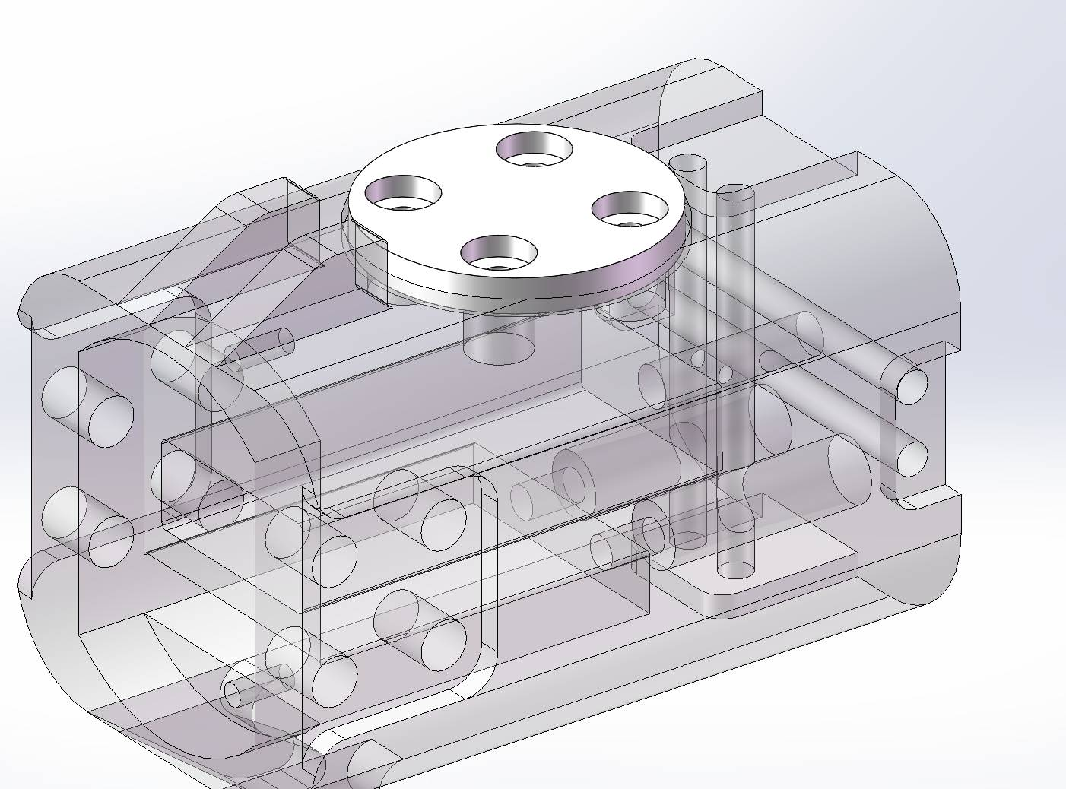
1.4 方案选型设计 —— 机械部分
镖体——无控镖与制导镖
本赛季在镖体方面，由于无控镖收益下降，制导镖收益提升，因此研发的核心是制导镖，但也要保证无控镖体的命中率，主要是老镖基础上修改。无控镖主要参考大连理工等学校的开源设计，预计期末周后第一次上镖测试落点。
无控镖：基于老镖进行修改，因为换弹系统的更换，削减了一块铜配重，增加了一块铁片用于吸附电磁铁。同时，考虑到上赛季测镖放镖时镖轻微的晃动，为了增加稳定性，新镖在未下镖时也做了限位处理，尽量使镖垂直落下。优化后，预计换弹时间能缩短3秒左右。目前已经完成，预计下周开始测试。
制导镖：主要参考开源，考虑到涵道等方面，需要学习空气动力学和仿真等内容，有一定难度，需要时间，目前主要是仿制，期末周结束后，寒假主要解决制导镖的原理和设计优化的问题。

Slide 13
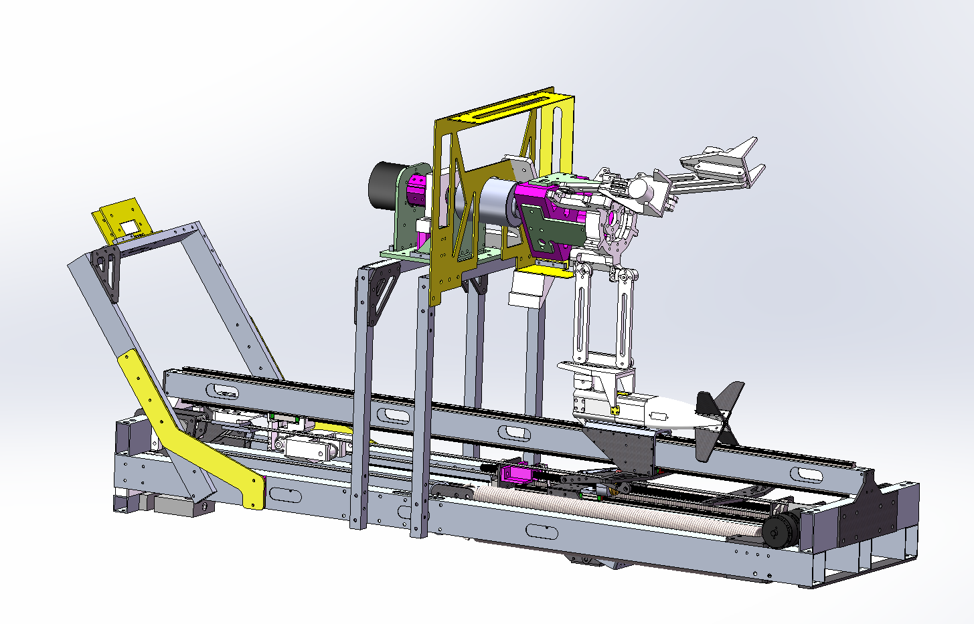
1.4 方案选型设计 —— 机械部分
发射机构
发射机构沿用25赛季设计，但老结构很多地方都较为复杂且有一定装配和调节难度，所以对其结构进行优化，主要超简约和方便调节的方向优化
(1)发射台优化：原先的发射台因为上导轨松紧配合有问题，滑台在上导轨区域并未安装滑块与之配合，实际上是单导轨固定，因此在飞镖发射时会出现轻微的晃动使飞镖发射姿态出现问题，导致落点较为分散。因此，新的方案将更替导轨，单导轨配合变回双导轨配合以减少晃动。

Slide 14
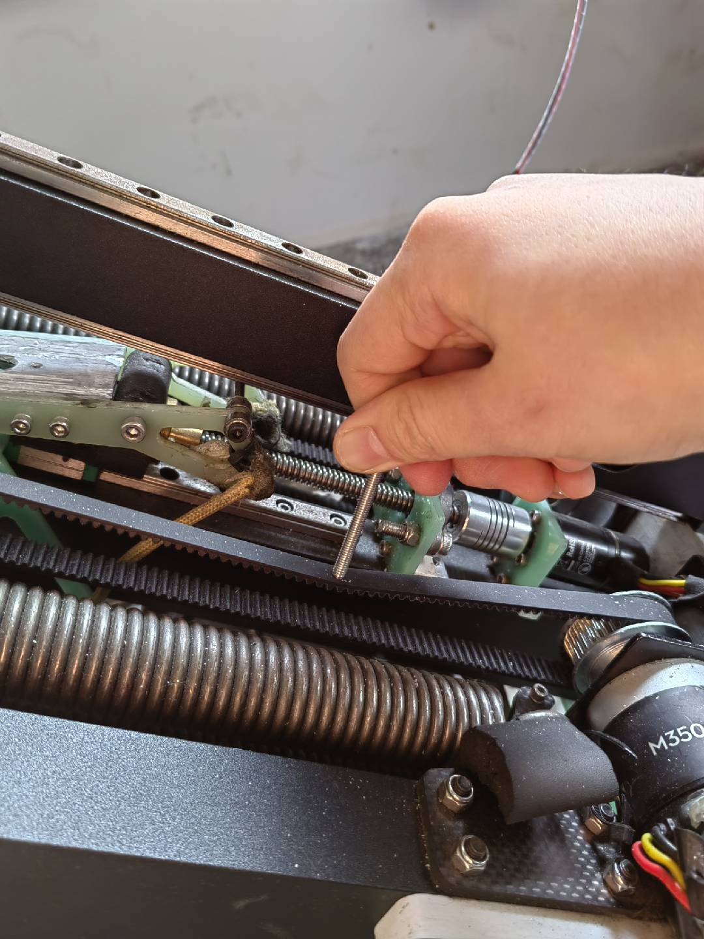
1.4 方案选型设计 —— 机械部分
发射机构
(2)
同步带结构优化：老镖架同步带松紧调节靠同步带与压板啮合，调节困难且不连续，操作难度较大。同时，考虑到老版电机拆装困难，两侧铝管定位孔也有限，调节电机固定结构而优化同步带的松紧调节实际执行困难较大，需要更替的物件多。因此，参考老队员意见，仿制工创中心机械臂中同步带松紧的调节，新的松紧调节将改为通过调节外部一个压住同步带的螺丝进行松紧调节。
大致效果类似于左图。以此为目标设计结构。

Slide 15
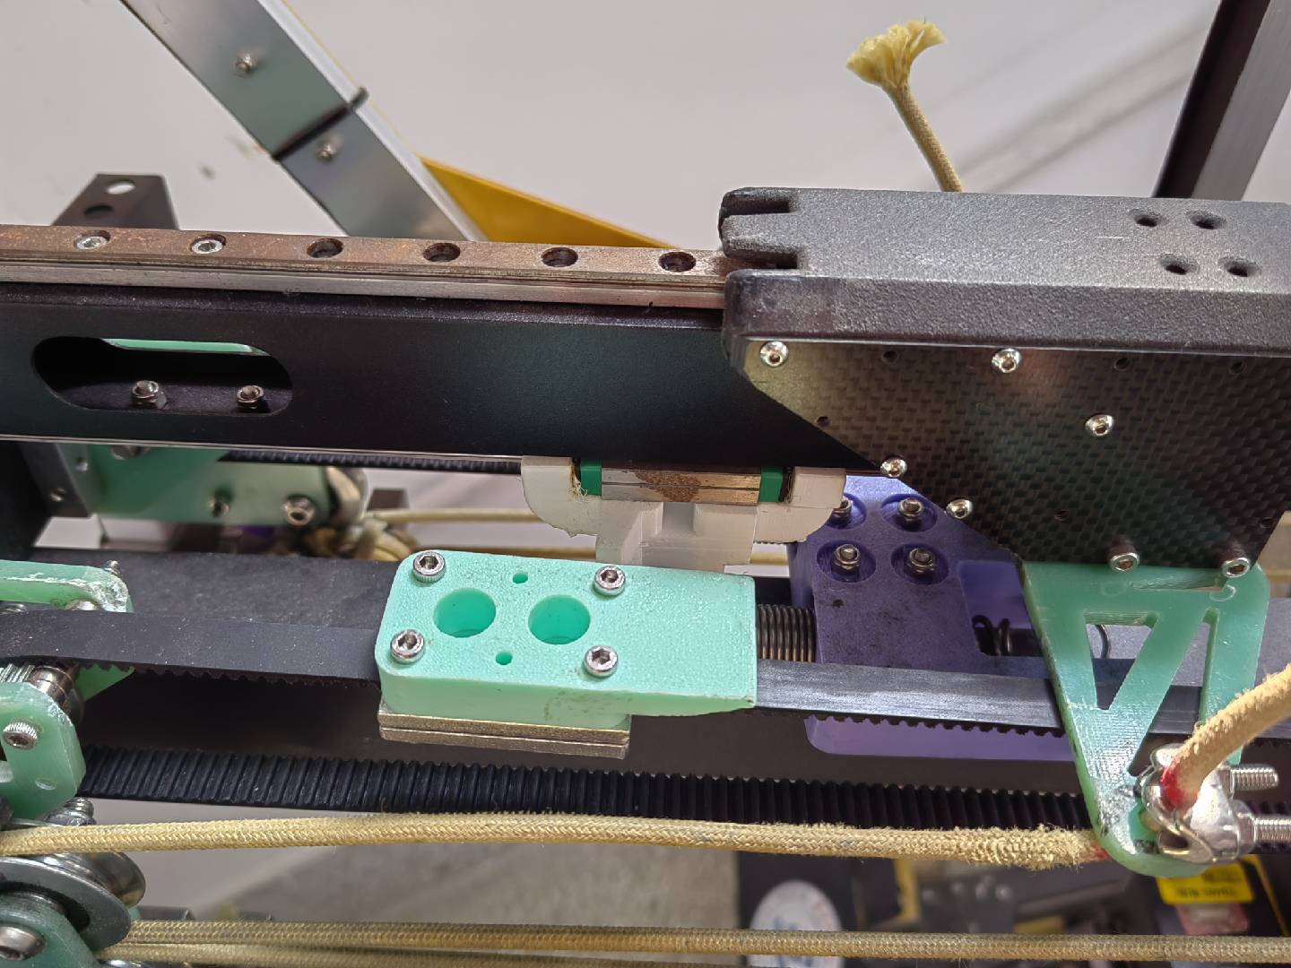
1.4 方案选型设计 —— 机械部分
发射机构
(3)
缓冲结构优化：对于缓冲结构，老版的缓冲结构的缓冲块因需要长时间受到碰撞，因此易出现裂纹，使用寿命较短，需要定期更换，维护上花时间。因此，新版在碰撞的板子上增加海绵垫等进行保护，改善老镖缓冲结构寿命短，容易损坏的问题

Slide 16
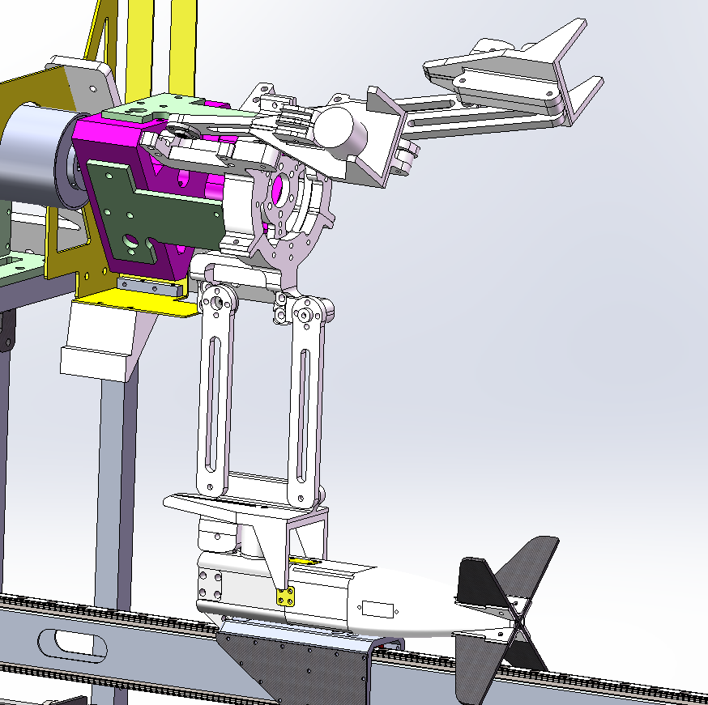
1.4 方案选型设计 —— 机械部分
换弹机构
原先的换弹系统为六舵机，使用久了夹爪处舵机发热问题比较明显，且老飞镖的换弹系统同样较为复杂，维护和装配存在一定难度，因此参考了中科大的换弹系统进行了更换。
1、将换弹系统的夹爪结构改为电磁铁吸附，将六个舵机减少为三个舵机以解决原先夹爪舵机发热问题。（电磁铁功率小1.5W~2W)
2、同时结构上简约化，相比原先更容易组装拆解，便于维护，同时也很容易更换舵机。

Slide 17
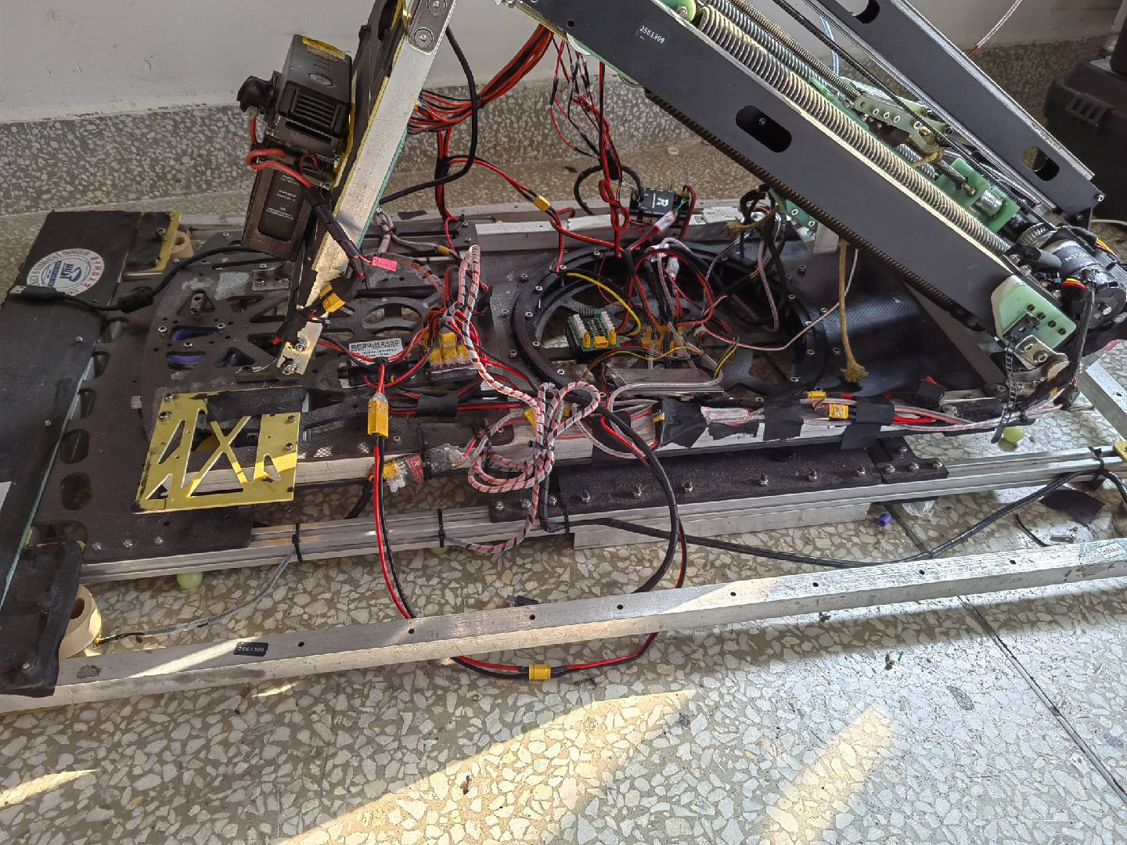
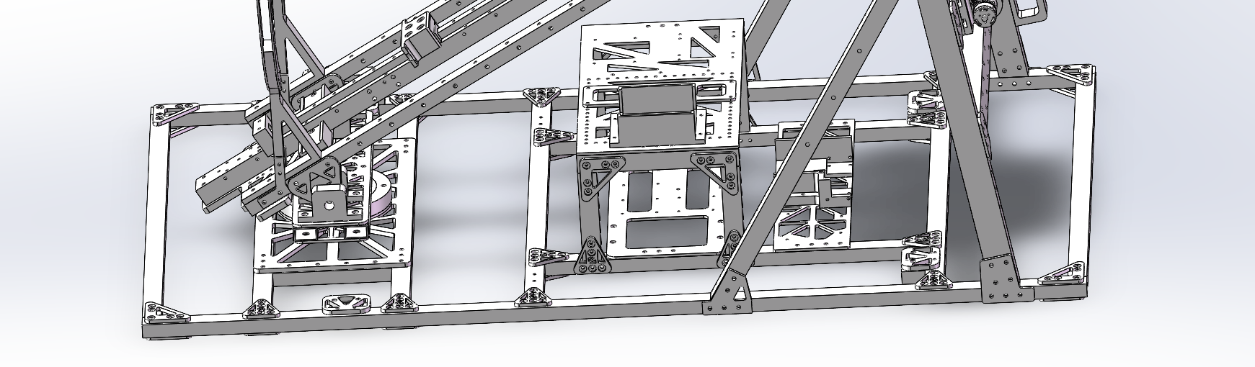
1.4 方案选型设计 —— 机械部分
底盘机构
老队员讲解老镖架时提到镖架底盘较为臃肿的问题，希望后面改善时能简约化。不过因为目前的底盘实现功能无大碍，因此老队员提议将此项列为最后需要优化的部分。
新赛季将主要参考中科大的底盘设计，对于原先底盘进行一些优化，主要是简约化设计，在不减弱强度的基础上，将底部各结构单元参考中科大那样有明确划分，减少多余的板子的使用，仅靠简单的铝管支撑。

Slide 18
机械部分
徐洋

Slide 19
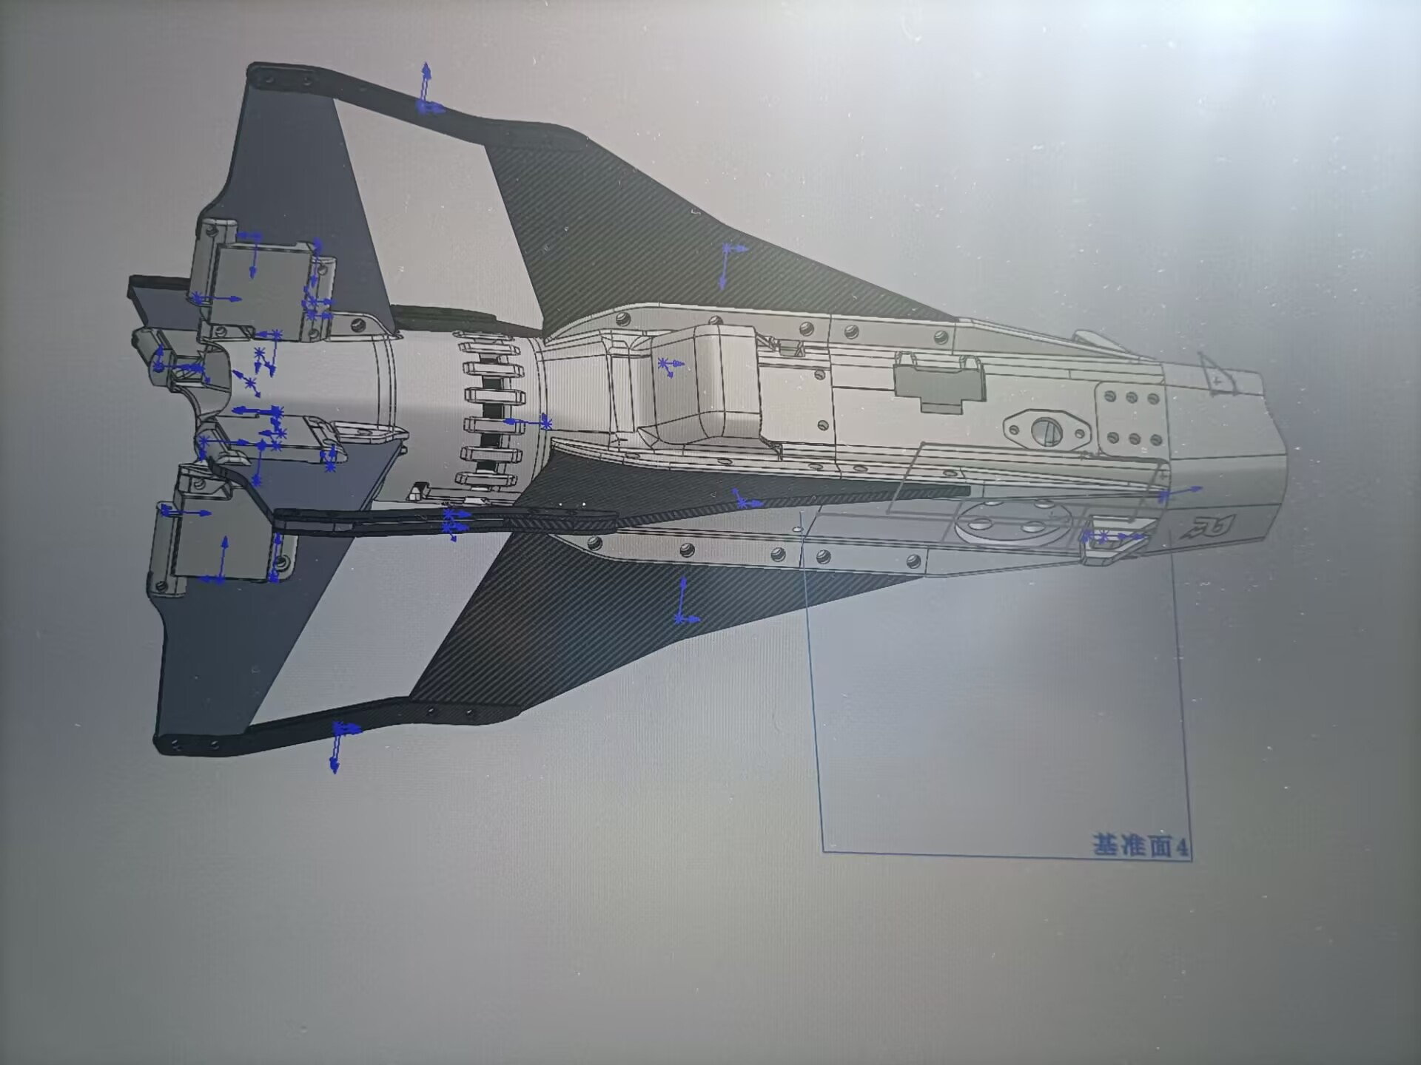
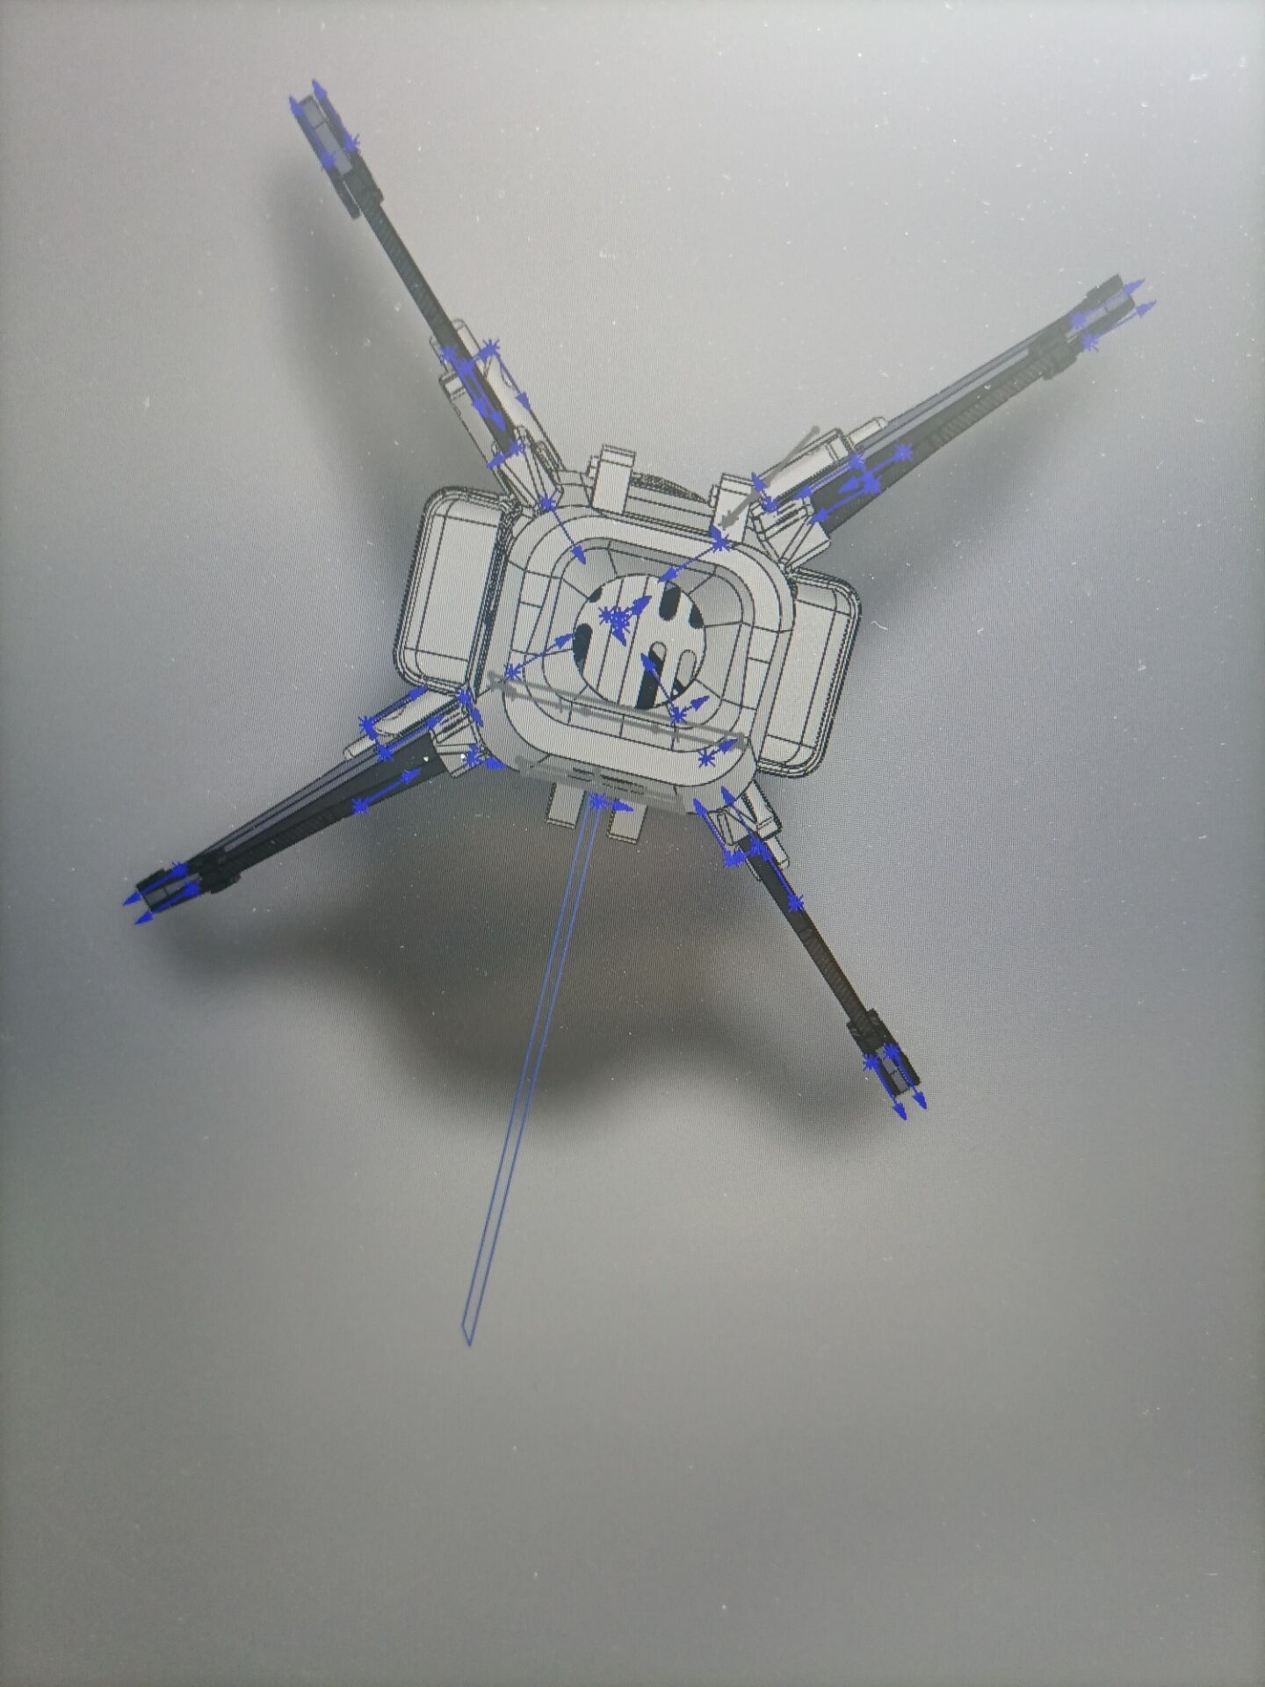
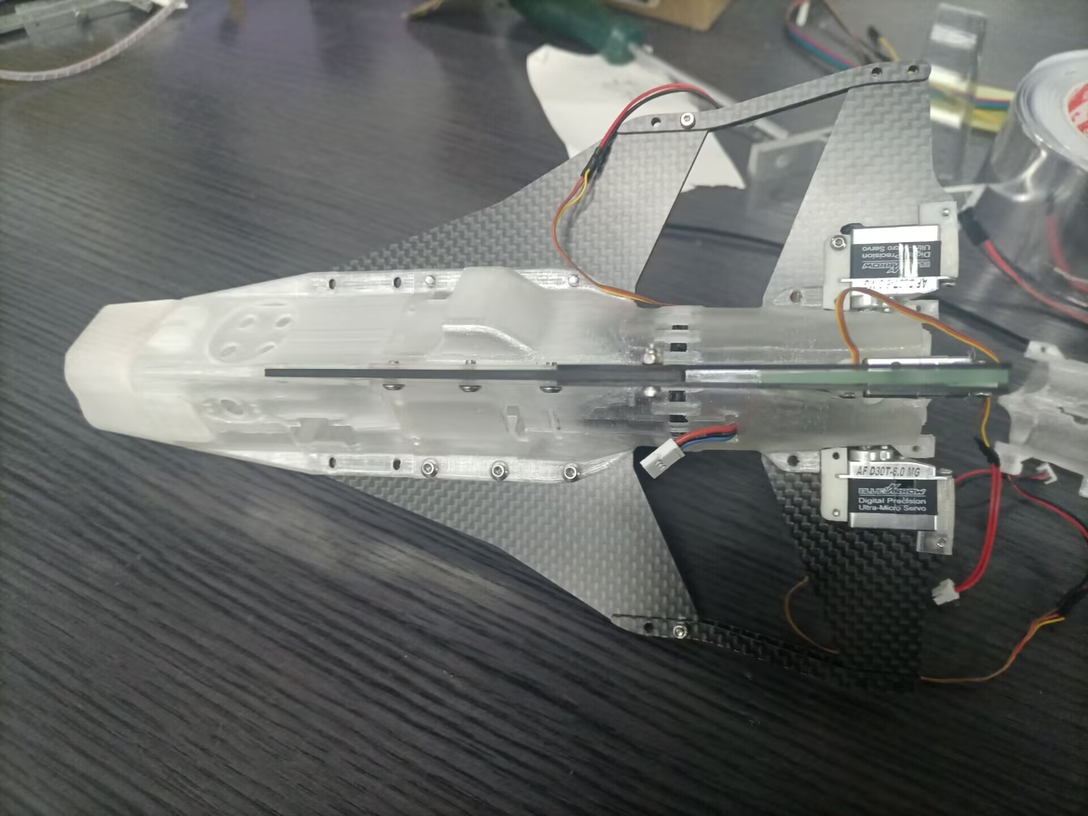
1.4 方案选型设计 —— 机械部分
镖体
主要参考大连理工开源，增加了一块铁片用于吸附电磁铁，在未下镖时也做了限位处理。根据需求简化了外部的风标叶片和内部的航向传感器。使用28mm涵道 电机和四个蓝箭舵机，舵机通过TPU打印件固定在尾翼碳纤维板上。

Slide 20
硬件部分
艾子智

Slide 21
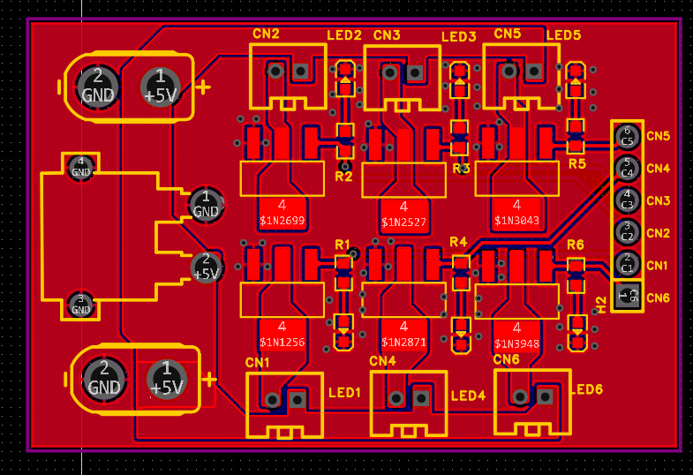
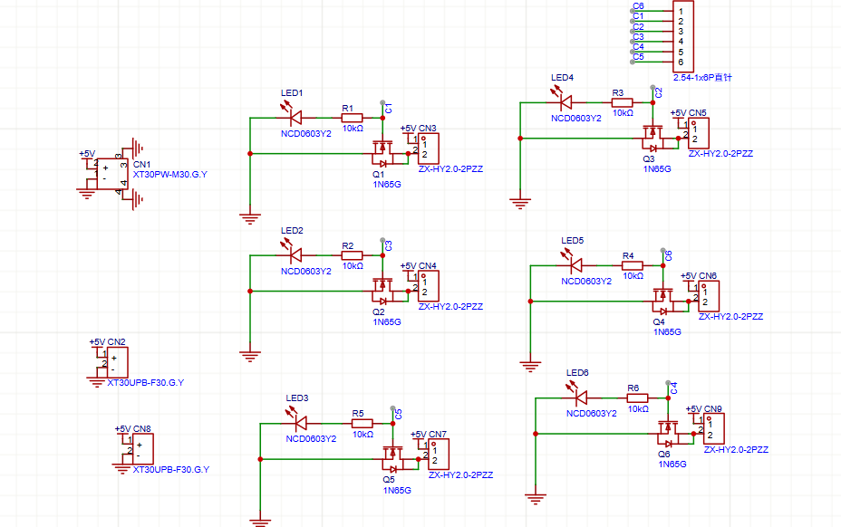
1.4 方案选型设计 —— 硬件部分
镖架
对于本次的镖架部分，电路并无做较大改动。唯一的改动是匹配机械改善的换弹机构，增加了一个电磁铁控制板，用来控制电磁铁的通磁与消磁，需要完成的功能是能够稳定的进行控制。磁铁控制较为简单，只需要一个mos管就能控制，选用1N65G———连续漏极电流为1A的mos控制，能够满足电磁铁的需求

Slide 22
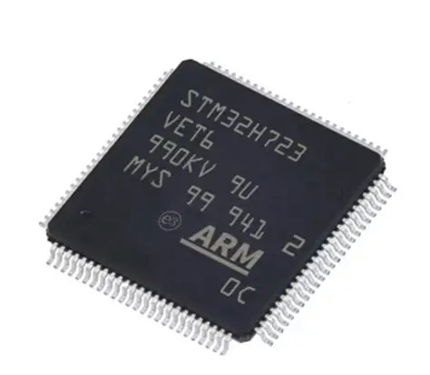
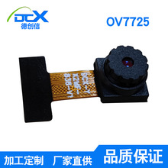
镖体
非制导镖体：本赛季非制导镖无过大改动，主要为匹配磁铁增加一个贴片，电路无改动
制导镖体：制导镖体由于制导镖收益提升与非制导镖收益下降，本赛季研发重点在制导镖体，制导镖体需要实现的功能为在飞行过程中识别目标并实时调整自身姿态以击中移动目标。
对于识别功能:主要的评价维度为识别的准确度与抗干扰能力，参考论坛资料以及实际需求，采用了 STM32H7VIT6 这款主频高达480Mhz的主控来满足识别的算力要求再配置OV7725摄像头进行配合实现视觉功能
对于视觉模块需要达成能准确识别目标和有一定的抗干扰能力。

Slide 23
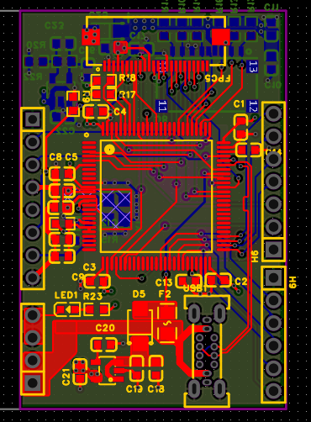
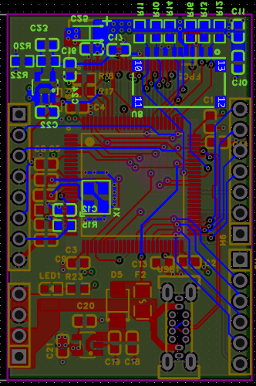
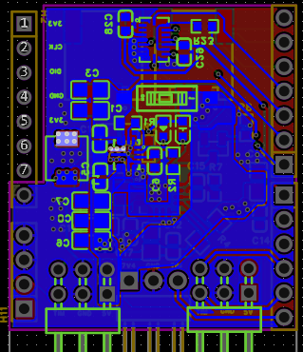
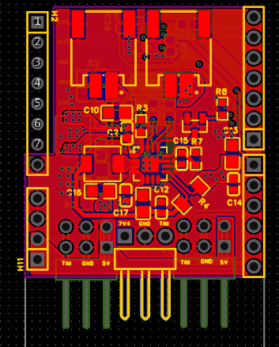
镖体
对于控制部分：参考北航，大连理工等高校的制导飞镖开源，最终选用了涵道电机+四个舵机+陀螺仪的控制方案，陀螺仪用于感知飞行姿态，涵道电机的推力可以使姿态控制更迅速，四个舵机也提供了灵活的姿态调整范围。且考虑到镖体内部空间小与成本，相比参考高校的成品视觉板加主控板的组合，改良为视觉与主控使用同一块芯片进行控制，将电路板分为控制板与功率板，使电路更紧凑，节省了空间。且增加了电池充电电路，使电池无需拆下充电。充电部分需要有多次重复充电的评价标准。而控制部分需要有高效，快速调整的评价标准。

Slide 24
1.4 方案选型设计 —— 电控部分
压缩成多面PPT，分模块给出设计思路
文字可以讲的时候用演讲者模式
纯文字尽可能少
叙述线索：
子模块名-子模块需要哪些功能 – 这些功能有怎样的评价维度？- 采用技术方案对比分析 – 最终技术方案 – 选择原因 - 这些技术有怎样的评价维度？ -技术的不同完成度对应功能的完成效果发生什么变化？ - 明确技术的完成度要求

Slide 25
电控部分
郭展诚

Slide 26
镖架电控
控制夹爪的舵机换成电磁铁，从PWM变成单纯的GPIO
发射方式从遥控器拨杆变为通过裁判系统，可以让云台手直接在UI上发射
其他部分与上赛季基本一致

Slide 27
镖架制导
RDK X5，USB相机
Python程序使用OpenCV识别，阈值分割
串口与C板通信
消除yaw轴误差

Slide 28
1.4 方案选型设计 —— 算法部分
压缩成多面PPT，分模块给出设计思路
文字可以讲的时候用演讲者模式
纯文字尽可能少
叙述线索：
子模块名-子模块需要哪些功能 – 这些功能有怎样的评价维度？- 采用技术方案对比分析 – 最终技术方案 – 选择原因 - 这些技术有怎样的评价维度？ -技术的不同完成度对应功能的完成效果发生什么变化？ - 明确技术的完成度要求

Slide 29
算法部分
胡天齐

Slide 30
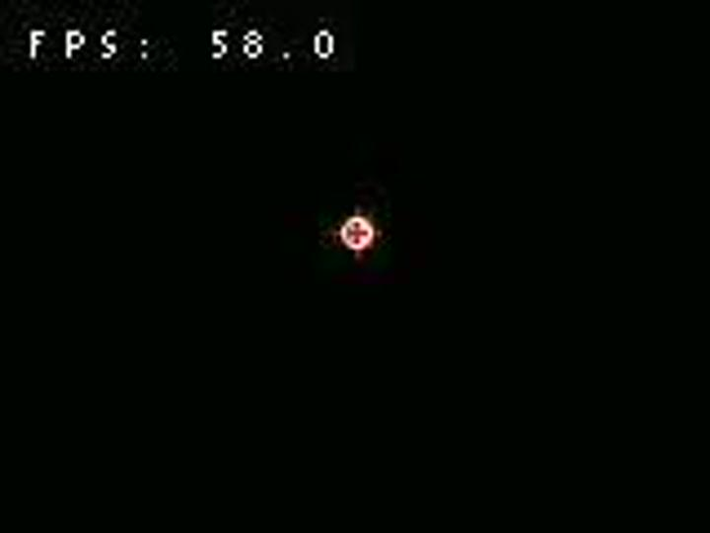
镖体视觉
在OpenMV H7 硬件验证性能
QQVGA分辨率可以实现预期效率和精确度的识别

Slide 31
镖体视觉
已验证性能足够，能否不拆分视觉与控制模块，降低系统复杂度
避免通信问题
实现：视觉、控制在一块主控进行
方案：自行实现视觉库，在H7实现视觉处理
目前已完成USB、摄像头图像获取和部分图形库开发
https://github.com/HUSTLYRM/DartVision

Slide 32
镖体控制
传感器：视觉识别结果、IMU
控制律待定（从PID入手）
执行器：四舵机、涵道电机
被控对象：飞镖姿态
初版镖试飞后测参数进行拟合仿真

Slide 33
1.5 核心硬件选型
模块 | 关键硬件 | 备选方案 | 选型理由/参数要求
镖体计算单元 | STM32 H743 | 树莓派Pico | 满足实时计算机视觉处理性能需求，使用RTOS进行任务调度，同时进行视觉识别与姿态控制。
镖体舵机 | 蓝箭D30T 舵机 | ptk5.5g | 金属齿轮，响应速度需 0.08s/60º，扭矩 >2kg · cm，保证高速气流下的舵效。
镖体涵洞电机 | DELTA-V 180m 28mm EDF | —— | 尺寸合适、推力80g
镖体传感器 | BMI088 | —— | C板同款；工业级 IMU，抗震性能好，温漂低，满足高过载发射后的姿态解算需求。
镖架电机 | DJI GM6020 / M3508 | —— | 6020 直驱控制 Yaw 轴（高精度），3508 配合丝杆控制 Pitch 轴。
镖架电磁铁 | AH-P25-20 | 上电消磁 | 尺寸合适，5v 8kg吸力
镖架发射动力 | 定制高强度拉簧 | —— | 需进行疲劳测试，确保 4 发连射的初速度衰减 <3%。

Slide 34
1.6 人力资源规划
姓名 | 组别 | 预期人力资源（人天） | 任务
胡天齐 | 算法 | 120 | 设计制导镖体视觉识别、控制，维护调试制导镖
邹静雯 | 机械 | 120 | 维护镖架机械，改进换弹结构，优化同步带、缓冲块，底盘结构
徐洋 | 机械 | 150 | 制导镖体制作
艾子智 | 电路 | 100 | 维护镖架电路，设计制导镖电路
郭展诚 | 嵌软 | 120 | 维护镖架嵌软，维护调试制导镖

Slide 35
1.7 可靠性测试方案
测试归属 | 测试项 | 可靠性目标 | 测试方法与标准
稳定性测试 | 发射系统速度与稳定性 | 初速一致、发射稳定、无电控故障 | 测速初速波动 <±0.5 m/s；单发时间 <5 s；连续 300 次无故障
稳定性测试 | 装填机构稳定性 | 装填快速且不失败 | 单次装填 ≤2 s；连续 100 次装填无卡滞、无掉镖
基本功能测试 | 机械镖气动稳定性 | 飞行无明显自旋，姿态稳定 | 无风环境慢动作拍摄；row 轴旋转角度 <5°
基本功能测试 | 制导识别与跟随性能 | 视觉识别稳定，制导动作可靠 | 不同光照下识别准确率 >95%；观察飞行中明显机动
稳定性测试 | 镖体结构强度 | 多次冲击后结构不损坏 | 20 m/s 撞击 50 次，尾翼/鸭翼/挂钩无断裂或异常
稳定性测试 | 镖架缓冲结构耐久性 | 缓冲绳与滑块位置长期稳定 | 连续发射 100 次绳不断裂；滑块位置无明显偏移
职能履行度测试 | 精准射击性能 | 射击散布稳定 | 连续 6 发射击，散布 ≤0.5 m
稳定性测试 | 换弹结构稳定性 | 换弹流畅，无卡顿 | 连续换 10 发不卡弹，镖体挂钩姿态一致性良好

Slide 36
1.7 可靠性测试方案——{测试项目名称}
压缩成1~2面PPT，完整的点出测试项目为什么这么设计，
文字可以讲的时候用演讲者模式
纯文字尽可能少
可以只挑最重要的1~2个名称进行分析

Slide 37
1.8 项目潜在问题和风险
风险点 | 风险等级 | 描述 | 应对措施
末端机动性不足 | 高 | 1.2s 后目标移动，飞镖剩余飞行时间不足，无法完成大角度转弯，导致脱靶。 | 1. 增大鸭翼面积，提高舵效。
初始发射散布大 | 中 | 机械结构刚性不足，导致初始弹道偏离过大。 | 1. 加固发射架底盘与丝杆。
STM32 算力瓶颈 | 低 | 处理高分辨率图像时帧率下降，导致控制回路震荡。 | 1. 降低处理分辨率（如 QQVGA）。 2. 仅在感兴趣区域（ROI）进行处理。
电池续航与安全 | 低 | 小容量高倍率电池在待机时过放，或撞击时起火。 | 1. 增加硬件欠压保护电路。
说明：
1.问题类型从设计问题 / 制造问题 / 操作问题 / 环境问题 / 维护问题 5个维度进行选择 具体解释： 设计：机械结构零件选型、电气设计元件选型、代码Pipeline与平台选型是否可以实现预期的功能（行为动作）和非功能（防护、耐久、稳定完成任务等）。
制造：机械装配是否符合设计，电气走线是否规范，整体时间是否符合进度等。
操作：人机互动是否足够协调直接，并且操作手是否和机器充分磨合（调试人员、操作手等）
环境：结果不理想是否和赛场环境因素（比赛温度、湿度、光影、场地尺寸偏差、道具尺寸偏差等）的原因有关
维护：问题的产生是否有维护任务没做好的原因（比如检查日常维护保养情况，如清洁、紧固、定期更换等）

Slide 38
2 项目时间轴
所有项目的规划时间总表，起始时间：统一12月15日。结束时间：至少持续到分区赛。
必须呈现的阶段性任务安排：
1.出车：设计和审核-制造-调试-验收
2.迭代：改图和审核-制造-调试-验收（检查核心零件的问题）
3. 维护：交付操作手对抗训练时期（比如修改某个非核心功能机构、调试控制和算法使其更适配操作手等）
必须呈现的时间节点：
1月：
1月13-15日：完整形态考核（联盟赛步兵、英雄、哨兵）
1月28日-1月29日：中期进度考核（由项目组制定标准管理组验收所有兵种视频、进度文档。
3月：
3月16-18日：完整形态考核（官方制定标准管理组验收所有兵种视频、完整技术方案文档！！！重要！！！关乎初始金币数）
4月：
联盟赛（3月底4月初，从家出发-回家按照3月22日-3月28日计算）
5月：
分区赛（5月中下，从家出发-回家按照5月18日-5月24日计算）

Slide 39
2 项目时间轴
12月15日（当前）：
新换弹结构机械结构完毕，待测试；
制导镖机械样品制作完成
制导镖电路功能验证完毕；
制导镖视觉图像功能验证完毕
12月底：
新换弹（机械、电路、电控）初步完成；
制导镖初版（机械、电路）完成，测试发射；
制导镖识别算法完成，传感器可用，日志可用；

Slide 40
2 项目时间轴
1月：
换弹结构测试，成熟稳定
镖架测试：新无控镖和有控镖（不启动控制）的测试，保证稳定；
镖架嵌软发射机制使用裁判系统
制导镖控制算法能对目标产生明显响应（但是不要求能打到）
1月28日-1月29日：中期进度考核
寒假-开学：
制导镖控制完成建模、仿真，基本确定控制模型
迭代第二版飞镖

Slide 41
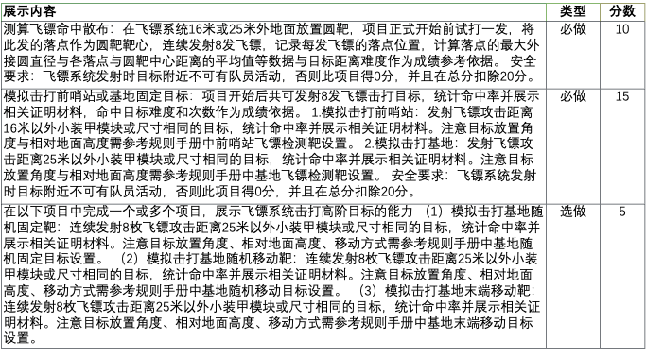
2 项目时间轴
3月：
开学：
镖架、无控镖测试
3月16-18日：完整形态考核（官方制定标准管理组验收所有兵种视频、完整技术方案文档！！！重要！！！关乎初始金币数）

Slide 42
2 项目时间轴
4月：
迭代
调镖
5月：
调镖
分区赛（5月中下，从家出发-回家按照5月18日-5月24日计算）

Slide 43
3 预计预算
项目名称 | 一级结构 | 二级分类 | 内容 | 所需数量 | 单位 | 单价 | 总金额 | 预算说明
镖体电路 | 电路板 | 定制件 | 镖体主控以及功率板 | 10 | 个 | 100 | 1000 | 用于电路板打板以及元件采购
镖体电路 | 电路板 | 标准件 | 电调，HLK-DL03 | 10 | 个 | 5 | 50 | 用于购买此电调
镖体舵机 | 舵机 | 标准件 | 蓝箭 d30t | 4x10 | 个 | 112 | 4480
镖体涵道电机 | 电机 | 标准件 | DELTA-V 180m 28mm EDF | 1x10 | 个 | 149 | 1490
镖体碳板 | 碳板 | 定制件 | 弹翼、矢量尾翼 | 1x10 | 套 | 65 | 650
说明：
1.项目名称：机器人名字或者方案名称
2.一级结构：底盘/机械臂等，和方案选型时对结构的分块一一对应，
3.二级分类：只有4种写法，对应内容到预算说明的不同写法
1.机加工：包括所有加工件，投出去或买原材料用于自己加工的都算机加工，如铝管（原料or代开孔）、3D打印件（耗材或代加工）。如果是这个分类，则“名称”统一填“结构件”，在“所需数量-单位”位置填需要进行多少次加工制作，并估计“单价”和“总金额”。预算说明填写格式：“包含铝管、玻纤板、碳纤板、铝型材、铝合金CNC加工、包胶轮等}只写实际需要的内容，有多少写多少）”
标准机加工件，即已经额外机加工好的标准成品，如螺钉、轴承、铜柱等，统一算作机加工件。
2.官方元件：从DJI的淘宝商店:萝马车圈购买的内容，如电机等。如果是这个分类，则这里的“名称”填写“用途+品名”，如驱动电机（用途驱动，品名电机）、换弹电机、吊射相机等。单位填“个/件/台”（视实际物品而定），预算说明填写“详细品名（即型号）”，如大疆M3508，RoboMaster C板，大恒MV-CH120-10UC等。
3.定制件：包括所有电路组自主设计的控制板、传感板或连接器，所有机械组自主设计的，作为多个加工件组合的零件（如减速箱）。如果属于这个分类，则这里的“名称”填写“用途+品名”，如（超电控制板、无线充电发射板等），单位填“个/件/台”（视实际定制件而定），并估计“单价”和“总金额”。预算说明填写“负责定制的人员姓名”，即负责人。
标准定制件，即已经额外定制好的标准成品，往往价格较贵，如某非常规电流要求的超薄盘式滑环、特殊减速比的Hexroll减速箱等，统一算作定制件。
4.标准件：所有无需额外机加工和定制的非官方原件。如果属于这个分类，则需要考虑金额。如果是这个分类，则这里的“名称”填写“用途+品名”，如驱动电机（用途驱动，品名电机）、换弹电机、吊射相机等。单位填“个/件/台”（视实际物品而定），预算说明填写“详细品名（即型号）”，如DM-4340p，Skyfly-天地飞遥控器，Nvidia Jetson-Origin-Nano等。
一个镖预计：~800

